Slide 1
Φωτογραφίες αρθροσκοπικής συρραφής αποκόλλησης προσθίου επιχειλίου χόνδρου γληνοβραχονίου άρθρωσης BANKART LESION
Δεξιός ώμος

Slide 2
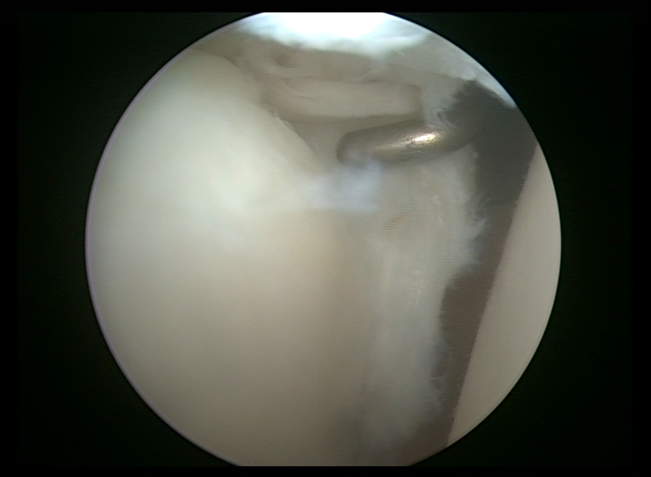
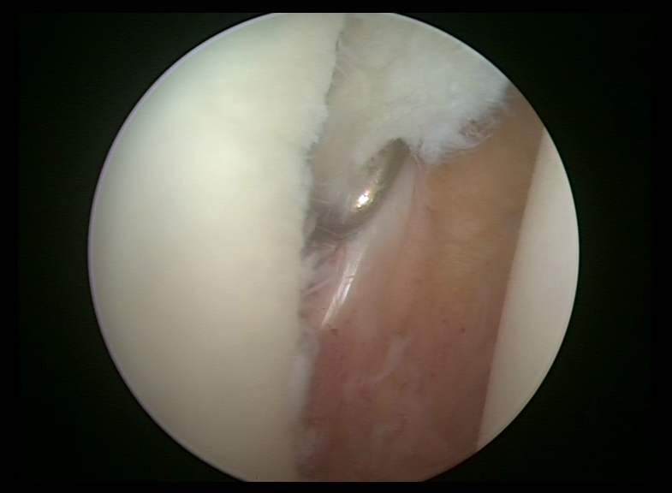
Right shoulder ,Βankart lesion

Slide 3
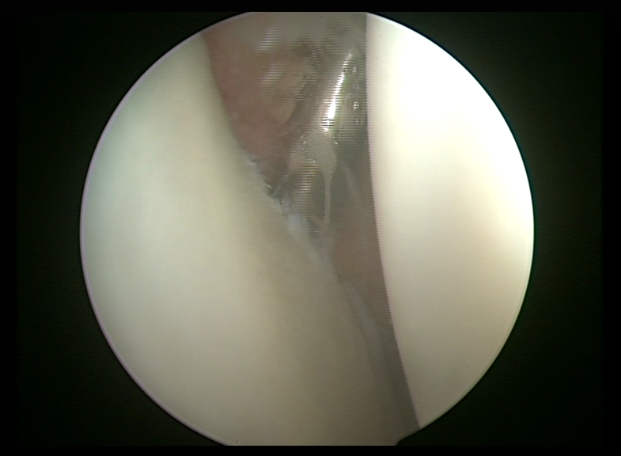
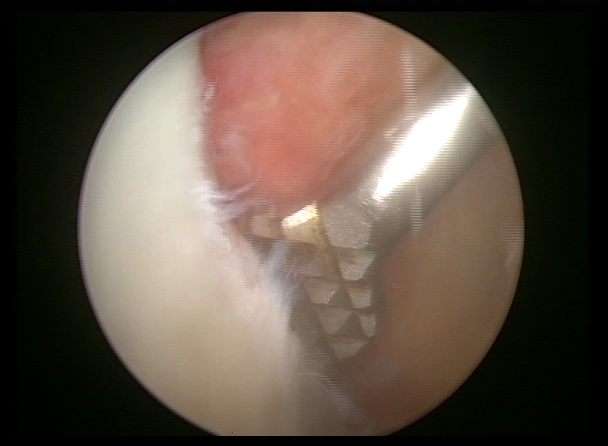
Καθαρισμός οστού ωμογλήνης

Slide 4
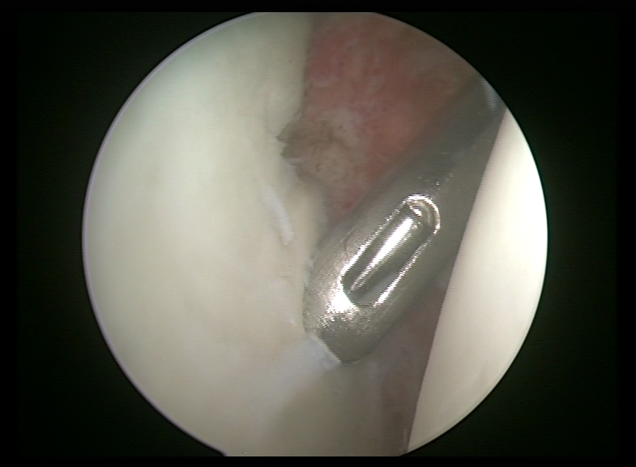
Προετοιμασία τοποθέτησης βιοαποροφήσιμης βίδας( ώρα 5)

Slide 5
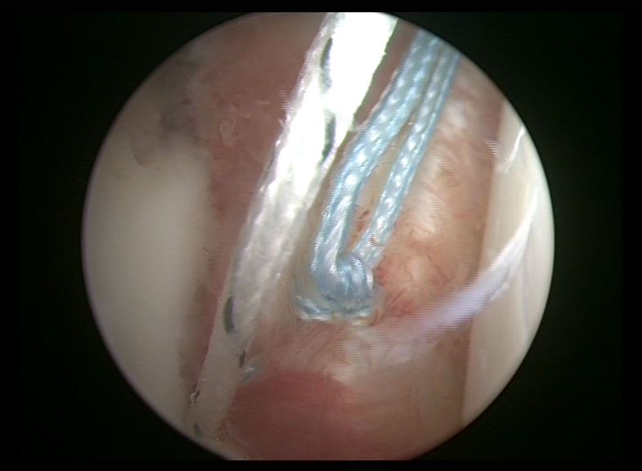
Συρραφή θυλάκου στη ωμογλήνη ( ώρα 5)

Slide 6
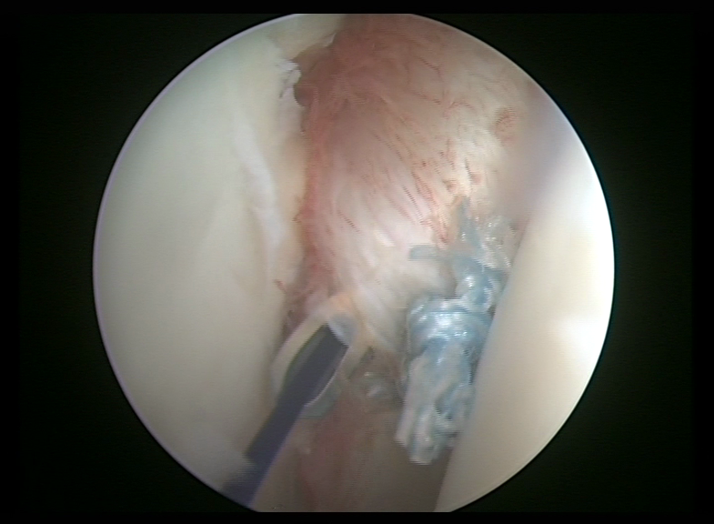
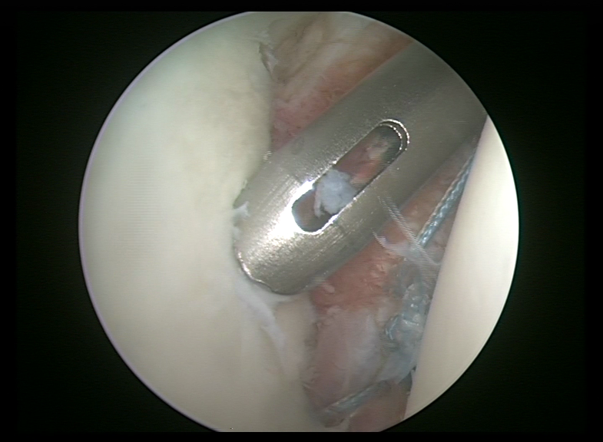
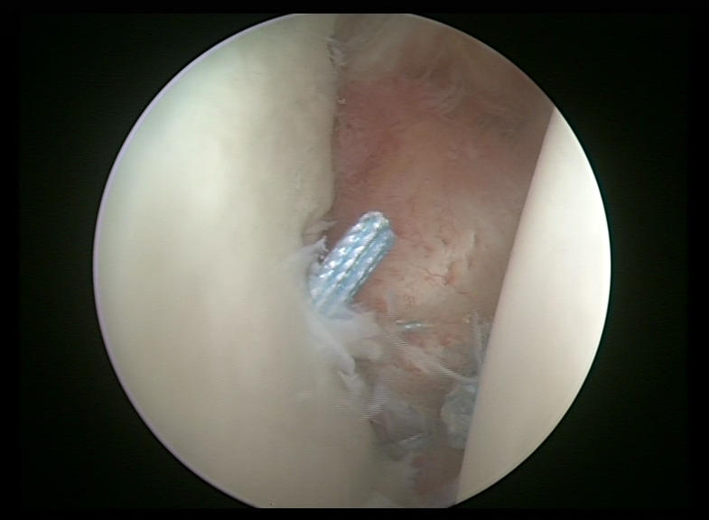
Συρραφή με 2^{η} βίδα και αποτέλεσμα

Slide 7
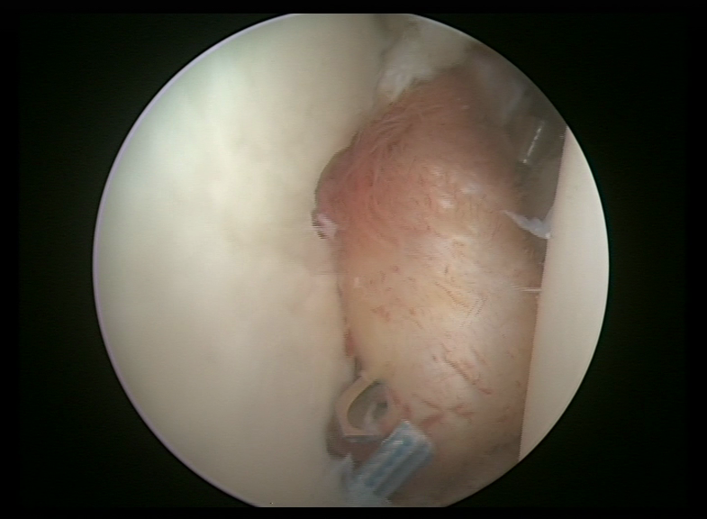
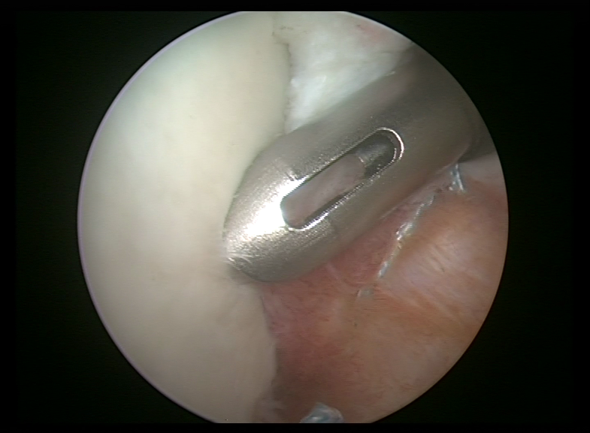
Συρραφή θυλάκου με 3^{η} βίδα

Slide 8
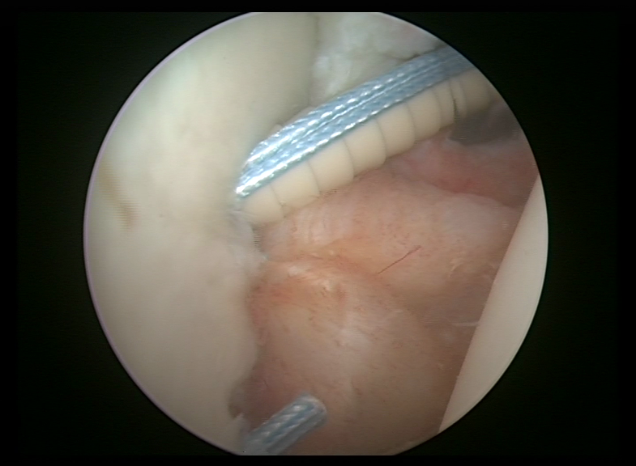
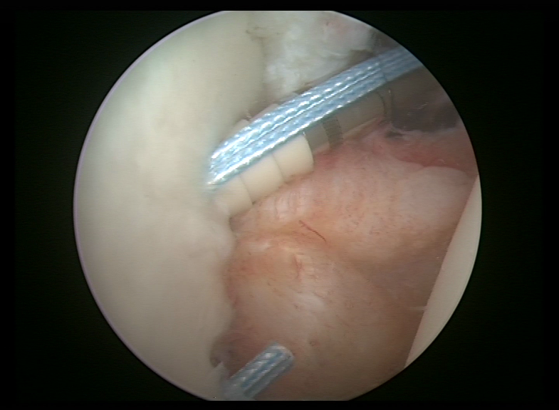
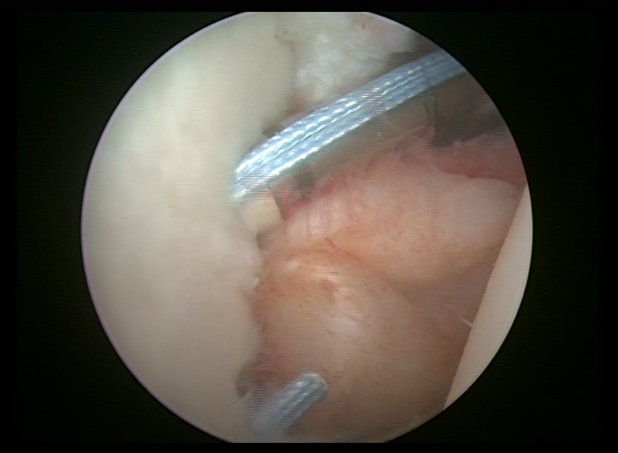
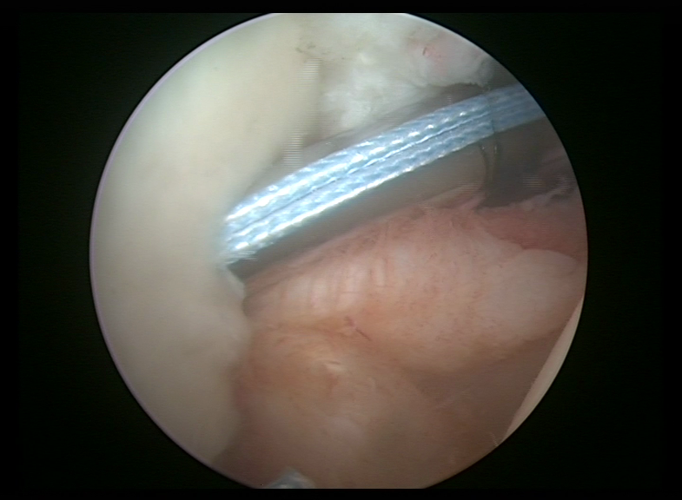
σταδιακή τοποθέτηση 3^{ης} βίδας στη ωμογλήνη

Slide 9
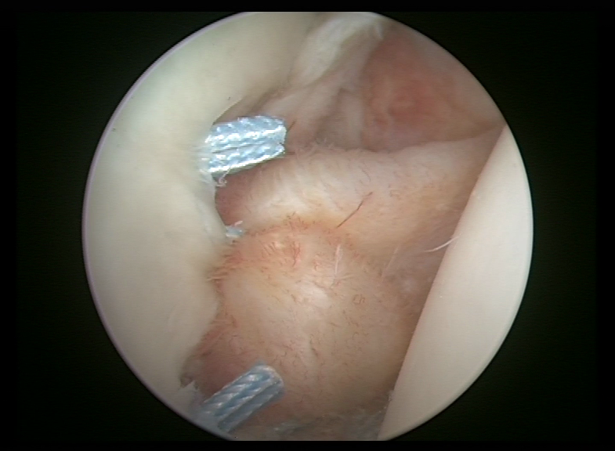
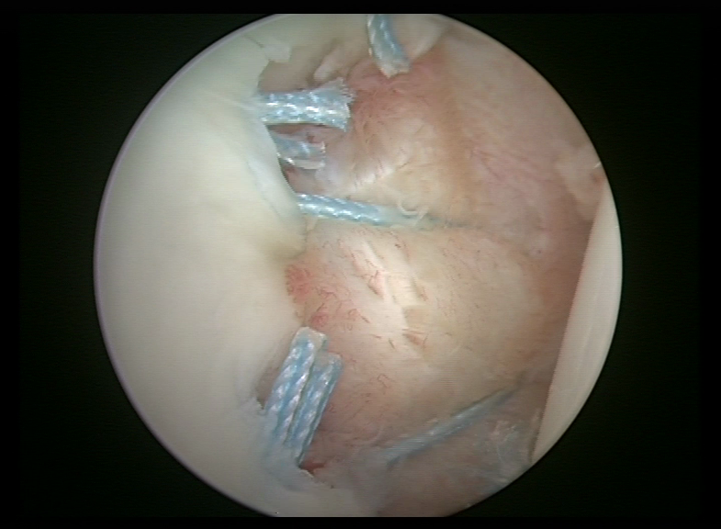
Τελικό αποτέλεσμα συρραφής anterior Bankart lesion δεξιού ώμου

